Slide 1
Добро в законе
Консультант: Николай Васильевич.
Руководитель : Курлянская Диана
Участники: Зуева Лилия

Slide 2
Проблема
Люди даже с добрыми намерениями в борьбе за охрану природы могут, не зная законов, их нарушить.

Slide 3
«Важная статья для нашего проекта»
Наше государство заботится и гарантирует каждому гражданину право на благоприятную среду.
Это написано в статье 42 Конституции РФ :
«Права и обязанности граждан в области охраны окружающей среды»

Slide 4
« Каждый гражданин имеет право на благоприятную окружающую среду, на ее защиту от негативного воздействия, вызванного хозяйственной и иной деятельностью, чрезвычайными ситуациями природного и техногенного характера, на достоверную информацию о состоянии окружающей среды и на возмещение вреда окружающей среде».

Slide 5
Самое главное:
Граждане обязаны:
сохранять природу и окружающую среду;
бережно относиться к природе и природным богатствам;
соблюдать иные требования законодательства.

Slide 6
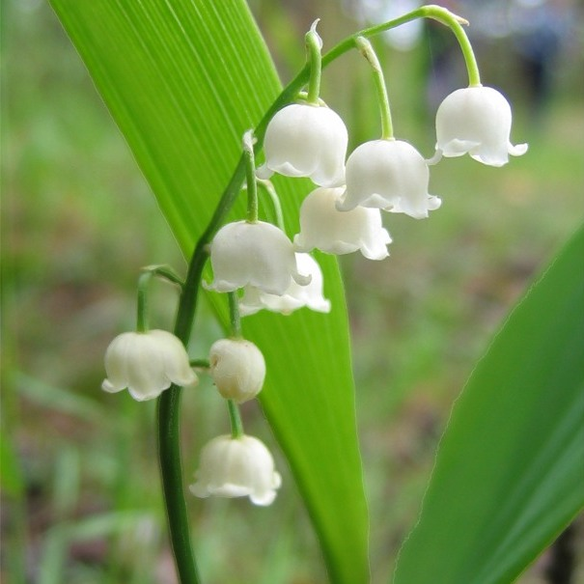
Смоделируем ситуацию….
Вы обычный школьник решили подарить маме цветы.
Увидел красивые ландыши, сорвал и подарил .

Slide 7
Так делать не надо!
Согласно Статье 258.
«Незаконные приобретение или продажа особо ценных диких животных и водных биологических ресурсов, принадлежащих к видам, занесенным в Красную книгу Российской Федерации .

Slide 8
1.1 Наказываются принудительными работами на срок до пяти лет со штрафом в размере от пятисот тысяч до одного миллиона пятисот тысяч рублей или в размере заработной платы или иного дохода осужденного за период от одного года до трех лет или без такового и с ограничением свободы на срок до двух лет.»

Slide 9
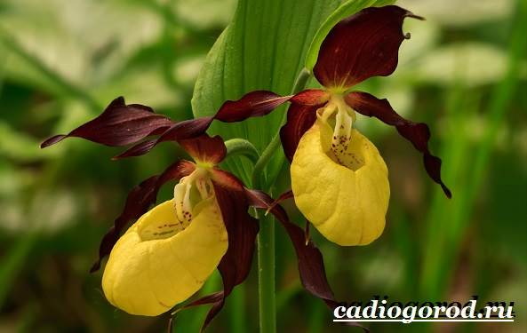
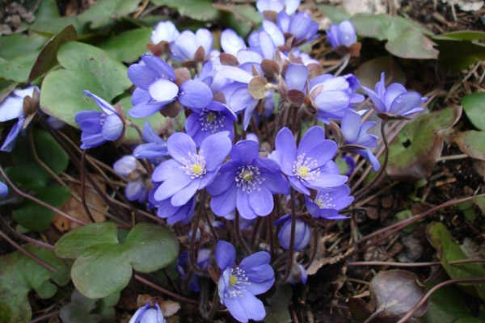
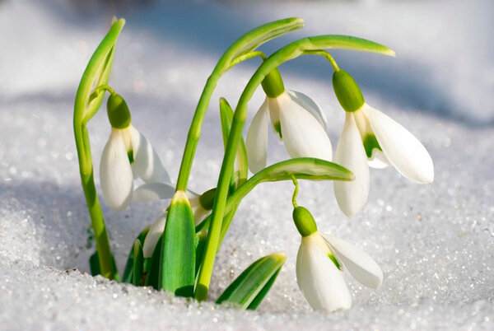
Цветы красной книги

Slide 10
Есть ещё статьи которые обсудим
Статья 251. Загрязнение атмосферы
Статья 252. Загрязнение морской среды
Статья 246. Нарушение правил охраны окружающей среды при производстве работ
Статья 247. Нарушение правил обращения экологически опасных веществ и отходов
Статья 248. Нарушение правил безопасности при обращении с микробиологическими либо другими биологическими агентами или токсинами
и так далее
Информация: https://base.garant.ru/10108000/7621e13d4250f8a97db3a80246ecbf9e/

Slide 11
Наказания у статей Конституции РФ 247,246,251,252
(Одинаковое)
«наказываются штрафом в размере до двухсот тысяч рублей или в размере заработной платы или иного дохода осужденного за период до восемнадцати месяцев, либо ограничением свободы на срок до двух лет, либо принудительными работами на срок до двух лет, либо лишением свободы на тот же срок.»

Slide 12
Не забываем, что добро делаем не только мы☺
Государство действительно осуществляет много действий, чтобы улучшить жизнь граждан и развивать страну. Вот несколько примеров изменений, которые вы можете заметить в повседневной жизни:
1. Улучшение инфраструктуры: строительство новых дорог, мостов, модернизация транспортной системы и развитие городской инфраструктуры.
2. Образование: расширение сети школ, улучшение качества обучения, предоставление бесплатного образования для детей из неблагополучных семей и развитие профессионального образования.
3. Здравоохранение: строительство больниц, улучшение доступности медицинских услуг, предоставление бесплатных медицинских услуг для некоторых категорий граждан и развитие системы предотвращения заболеваний.
4. Социальная защита: предоставление пенсий, пособий и других социальных льгот для граждан, находящихся в трудных жизненных ситуациях.
5. Экология: внедрение экологических норм и стандартов, развитие альтернативных источников энергии так далее.

Slide 13
Делаем выводы:
Мы узнали, что все действия которые совершаем должны быть законными.
Надо помнить ,что есть черта которую нельзя переступать .
И узнали маленькую базу ,что мы можем сделать.

Slide 14
Опрос:
1.Был ли полезен вам этот урок?
2.Что для вас было самое интересное в проекте?
3.Хотели бы что-то добавить в проект?

Slide 15
Спасибо за внимание!

